Slide 1
HRVATSKE VODE
Jedinica za provedbu nacionalnih vodnogospodarskih projekata
Ulica grada Vukovara 220
10000 ZAGREB
ŠVICARSKO - HRVATSKI
PROGRAM SURADNJE
NA SMANJENJU EKONOMSKIH I SOCIJALNIH NEJEDNAKOSTI UNUTAR PROŠIRENE EUROPSKE UNIJE
VODNO-KOMUNALNA INFRASTRUKTURA
LISTOPAD 2015.
HRVATSKE VODE
Unit for Implementation of National Water Management Projects
Ulica grada Vukovara 220
10000 ZAGREB
SWISS-CROATIAN
COOPERATION PROGRAMME
TO REDUCE ECONOMIC AND SOCIAL DISPARITIES WITHIN THE ENLARGED EUROPEAN UNION
WATER AND WASTEWATER INFRASTRUCURE
OCTOBER 2015

Slide 2
UVOD
Švicarska Konfederacija uspostavila je 2006. godine financijski mehanizam švicarskog doprinosa procesu proširenja Europske unije koji je usmjeren na nove države članice EU i predstavlja izraz švicarske solidarnosti s Europom u preuzimanju dijela tereta vezano uz aktivnosti koje se poduzimaju u cilju smanjivanja ekonomskih i socijalnih nejednakosti na području Europske unije.
Okvirnim sporazumom Švicarsko savezno vijeće suglasno je darovati Vladi Republike Hrvatske nepovratni doprinos u svrhu smanjenja ekonomskih i socijalnih nejednakosti unutar proširene EU u iznosu do 45 milijuna švicarskih franaka
Okvirni sporazum između Švicarskog saveznog vijeća i Vlade RH o provedbi Švicarsko-hrvatskog programa suradnje na smanjenju ekonomskih i socijalnih nejednakosti unutar proširene EU potpisan je u Zagrebu 30. lipnja 2015. godine, čime je Hrvatska postala 13. zemlja koja i formalno počinje sudjelovati u tom programu.
INTRODUCTION
The Swiss Confederation established in 2006 enlargement contribution for the new EU Member States as a gesture of its solidarity and shared responsibility with intention to contribute to reducing the economic and social disparities within the enlarged EU.
Through this Framework Agreement the Swiss Federal Council agrees to grant to the Government of the Republic of Croatia a non-reimbursable Contribution towards the reduction of economic and social disparities within the enlarged EU in the amount of up to 45 million CHF.
The Framework Agreement between the Swiss Federal Council and the Croatian Government concerning the implementation of the Swiss- Croatian cooperation programme to reduce economic and social disparities within the enlarged EU was signed in Zagreb on 30 June 2015, with Croatia becoming the 13th country to formally take part in this programme.
Pregled indikativnih raspodjela sredstava / Overview of indicative allocations
Linije financiranja / Funding lines | Indikativna financijska raspodjela / Indicative financial allocations (u milijunima CHF / in million CHF)
1. Sigurnost, stabilnost i potpora reformama / Security, Stability and Support for Reforms | 3
2. Okoliš i infrastruktura / Environment and Infrastructure | 21,5
3. Ljudski i društveni razvoj / Human and Social Development | 11
4. Posebne raspodjele / Special Allocations | 9,5
Ukupna indikativna raspodjela sredstava / Total indicative allocations | 45

Slide 3
DIONICI PROJEKTA
- Dajmoprimac: Republika Hrvatska posredstvom Ministarstva regionalnog razvoja i EU Fondova
- Promotor projekta: Republika Hrvatska posredstvom Ministarstva poljoprivrede i Ministarstva financija
- Provedbeno tijelo: Hrvatske vode, Jedinica za provedbu projekta ustrojena unutar Hrvatskih voda - Jedinica za provedbu nacionalnih vodnogospodarskih projekata
- Krajnji korisnik: Komunalno poduzeće KP Delnice, od 2013. godine Javni isporučitelj vodne usluge JIVU, u vlasništvu jedinice lokalne samouprave JLS
KOMPONENTE PROJEKTA
- Komponenta I Projekta – tehnička pomoć
  I.a Izrada pripremnih studija i projektne
  dokumentacije,
  I.b Upravljanje projektom;
- Komponenta II Projekta– Investicijska ulaganja u
građevine javne vodoopskrbe
  II.a Izgradnja građevina javne vodoopskrbe,
  II.b Stručni nadzor
- Komponenta III Projekta – Investicijska ulaganja u
građevine javne odvodnje otpadnih
voda
  III.a Izgradnja građevina javne odvodnje,
  III.b Stručni nadzor
PROJECT STAKEHOLDERS
  - Recipient: The Republic of Croatia through the Ministry of Regional Development and EU Funds
  - Project Promoter: The Republic of Croatia through the Ministry of Agriculture and the Ministry of Finance
  - Implementing Body: Hrvatske vode, Project Implementation Unit established within Hrvatske vode - Unit for Implementation of National Water Management Projects
  - Final Beneficiary: Utility Company “KP Delnice”, since 2013 a Public Water Service Provider (PWSP) in the ownership of a local self-government unit (LSGU)
PROJECT COMPONENTS
- Component I – Technical Assistance
  I.a Preparation of studies and technical
  documentation,
  I.b Project management;
- Component II– Investments in public water supply
infrastructure
  II.a Construction of public water supply
  infrastructure,
  II.b Supervision of construction works
- Component III– Investments in public wastewater
infrastructure
  III.a Construction of public wastewater
  infrastructure,
  III.b Supervision of construction works.

Slide 4
ODGOVORNOSTI VODNOG SEKTORA / WATER SECTOR RESPONSIBILITIES
HRVATSKI SABOR /
CROATIAN PARLIAMENT
NACIONALNO VIJEĆE ZA VODE /
NATIONAL WATER COUNCIL
VLADA / GOVERNMENT
STALNI ODBOR ZA GOSPODARSTVO / STANDING COMMITTEE FOR ECONOMY
MINISTARSTVA / MINISTRIES
DRŽAVNE UPRAVNE ORGANIZACIJE / ADMINISTRATIVE STATE ORGANIZATIONS
MINISTARSTVO POLJOPRIVREDE /
MINISTRY OF AGRICULTURE
HRVATSKE VODE /
CROATIAN WATERS

Slide 6
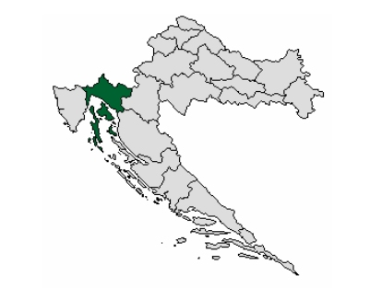
VODNO – KOMUNALNA INFRASTRUKTURA
Za dio linije financiranja vodno-komunalne infrastrukture odabrano je nekoliko lokacija u Gorskom kotaru s projektima unaprijeđenja vodoopskrbne infrastrukture, ali i odvodnje i pročišćavanja otpadnih voda, a čija implementacija ovisi o konačnom odobrenju projektne dokumentacije.
Obzirom da je vrijednost ovih projekata ograničena na 21,5 milijuna CHF, Okvirni sporazum predviđa financiranje projekata prema stupnju prioriteta od jedan do šest sve do iscrpljenja vrijednosti darovnice.
Aktivnosti pripreme projektne dokumentacije predstavljaju prihvatljivi trošak i u ukupnoj vrijednosti darovnice prihvatljivi su u iznosu od 1,07 milijuna CHF.
Gradovi/općine koje su obuhvaćeni Okvirnim sporazumom su:
Prioritet 1: Delnice i Fužine,
Prioritet 2: Brod Moravice,
Prioritet 3: Mrkopalj,
Prioritet 4: Lokve,
Prioritet 5: Skrad
Prioritet 6: Ravna Gora.
Svi prioritetni gradovi/općine u nadležnosti su komunalnog poduzeća Komunalac d.o.o. Delnice.
WATER AND WASTEWATER INFRASTRUCTURE
The financing line for water and wastewater infrastructure covers several selected locations in the Gorski Kotar region with projects to improve the water supply infrastructure, as well as wastewater collection and treatment. The implementation of these projects will depend on the final approval of project documents.
Since the value of these projects is limited to CHF 21.5 million, the Framework Agreement foresees the financing of projects in the order of Priority 1- 6 until the grant proceeds have been absorbed.
Activities on the preparation of project documents present eligible costs and amount to CHF 1.07 million.
The towns/municipalities covered by the Framework Agreement:
Priority 1: Delnice and Fužine,
Priority 2: Brod Moravice,
Priority 3: Mrkopalj,
Priority 4: Lokve,
Priority 5: Skrad
Priority 6: Ravna Gora.
All the priority towns/municipalities are within the competency of the Komunalac d.o.o. Delnice utility company.
The project area lies in inland Croatia, Primorje-Gorski Kotar County.
Područje obuhvata se nalazi u kontinentalnom dijelu Republike Hrvatske, u Primorsko-goranskoj županiji.

Slide 7
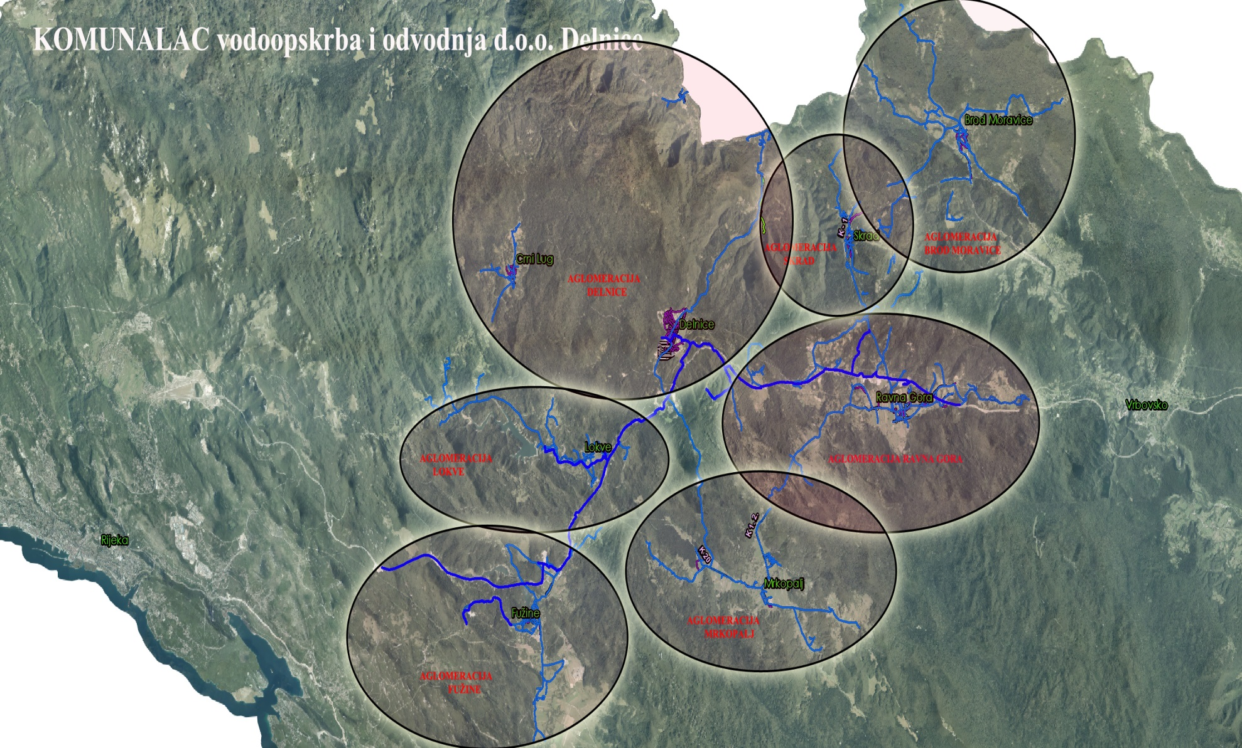
2
1
5
6
4
3
1
Prioriteti obuhvaćeni Okvirnim sporazumom / Priorities covered by the Framework Agreement

Slide 8
  POSTOJEĆE STANJE VODNO-KOMUNALNE INFRASTRUKTURE NA PODRUČJU OBUHVATA
VODOOPSKRBA
Današnja vodoopskrbna situacija na području Delnica kao i ostalog područja Gorskog kotara je nezadovoljavajuća. Uslijed postojeće koncepcije vodoopskrbe, (sustav vodoopskrbe se sastoji od nekoliko tehnički odvojenih podsustava koji su građeni tijekom raznih vremenskih perioda i svi su uglavnom već amortizirani, a neki manji podsustavi su građeni i od strane samih stanovnika, uglavnom bez poštivanja pravila struke), ne postoje značajne rezerve vode a time je ugrožena sigurnost vodoopskrbe u slučaju kvara bilo na mreži bilo na vodozahvatu. Dijelovi vodoopskrbne mreže su nedovoljnog kapaciteta, odnosno do pojedinih zaseoka vodoopskrba nije niti izgrađena.
Stoga je neophodno učiniti slijedeće:
Upotpuniti i provjeriti Geografski Informacijski Sustav (GIS) – katastar vodova;
Izraditi elaborat stanja sustava vodoopskrbe;
Izraditi matematički model vodoopskrbne mreže;
Izraditi elaborat smanjenja gubitaka u sustavu vodoopskrbe;
Izraditi projekt povezivanja NUS-a;
Komunalno društvo Komunalac d.o.o. Delnice naručilo je izradu studije „Koncepcijsko rješenje vodoopskrbnog sustava Gorskog kotara s izradom detaljnog hidrauličkog matematičkog modela - sadašnjeg i budućeg stanja razvoja i predstudija izvodljivosti“.
  CURRENT STATUS OF WATER AND WASTEWATER INFRASTRUCTURE IN THE PROJECT AREA
WATER SUPPLY
The current status of water supply in Delnice as well as in other parts of Gorski Kotar is not satisfactory. Due to the current water supply concept (the water supply system consists of several technically separate subsystems which were built over different periods and all of them have mostly already been depreciated; some smaller subsystems were built by the local population, mostly without complying with professional rules) there are no significant water reserves, which endangers the safety of water supply in case of failure in the network or water intake. Some sections of the water supply network have insufficient capacities, i.e. some villages do not have any water supply system at all.
For that reason, the following steps are required:
Upgrade and verification of Geographical Information System (GIS) – utility cadastre;
Prepare report on the status of the water supply system;
Prepare a mathematical model of the water supply network;
Prepare a report on water loss management;
Prepare a SCADA design;
The Komunalac Delnice utility company has commissioned the preparation of study „Conceptual solution of Gorski Kotar's water supply system and detailed mathematical model of hydraulics for present and future state of development, with pre-feasibility study“.

Slide 9
  POSTOJEĆE STANJE VODNO-KOMUNALNE INFRASTRUKTURE NA PODRUČJU OBUHVATA
ODVODNJA
Na uslužnom području tvrtke Komunalac d.o.o. Delnice izgradnja kanalizacijskih sustava i uređaja za pročišćavanje daleko zaostaje za izgradnjom vodoopskrbnih sustava. Odvodnja otpadnih i oborinskih voda riješena je djelomično na području grada Delnice i općine Fužine. U gradu je od ukupno 5921 stanovnika 3.350 stanovnika priključeno na kanalizacijsku mrežu i to prvenstveno u naselju Delnice, a u ostalim naseljima domaćinstva se isključivo koriste septičkim jamama. U općini Fužine je od ukupno 1 593 stanovnika 350 priključeno na kanalizacijsku mrežu i to u naselju Fužine, dok se u ostalim naseljima domaćinstva koriste septičkim jamama.
Izgrađenost sustava odvodnje i priključenost stanovništva na sustave na području Gorskog kotara je izrazito nezadovoljavajuća i u budućnosti će se više pažnje morati posvetiti ovom segmentu zaštite zdravlja ljudi i okoliša.
U pojedinim naseljima započeta je izgradnja sustava javne odvodnje
Postotci priključenosti u predmetnim mjestima:
Sustav odvodnje i pročišćavanja Delnice: 56% , Fužine 22%
Sustavi odvodnje i pročišćavanja Brod Moravice, Mrkopalj, Lokve, Skrad, Ravna Gora: 0%
  CURRENT STATUS OF WATER AND WASTEWATER INFRASTRUCTURE IN THE PROJECT AREA
WASTEWATER
In the service area of the Komunalac Delnice utility company, the construction of sewage systems and WWTPs is far behind when compared to the construction of water supply systems. Wastewater and stormwater are collected in certain parts of the town of Delnice and the municipality of Fužine. In the town of Delnice out of the total number of 5921 inhabitants 3350 of them are connected to the sewage system primarily in the settlement of Delnice, and in other settlements households use only septic tanks. In the municipality of Fužine out of the total 1593 inhabitants 350 of them are connected to the sewage system in the settlement, of Fužine, whereas in other settlements households use septic tanks.
The degree of completion and the rate of connection to the sewer systems in the Gorski Kotar region is extremely unsatisfactory and in the future more attention will have to be paid to this segment of protecting human health and the environment.
In certain settlements the construction of public sewer systems has started.
Connection rates in individual settlements:
Wastewater collection and treatment system: Delnice 56%, Fužine 22%
Wastewater collection and treatment systems Brod Moravice, Mrkopalj, Lokve, Skrad, Ravna Gora: 0%

Slide 10
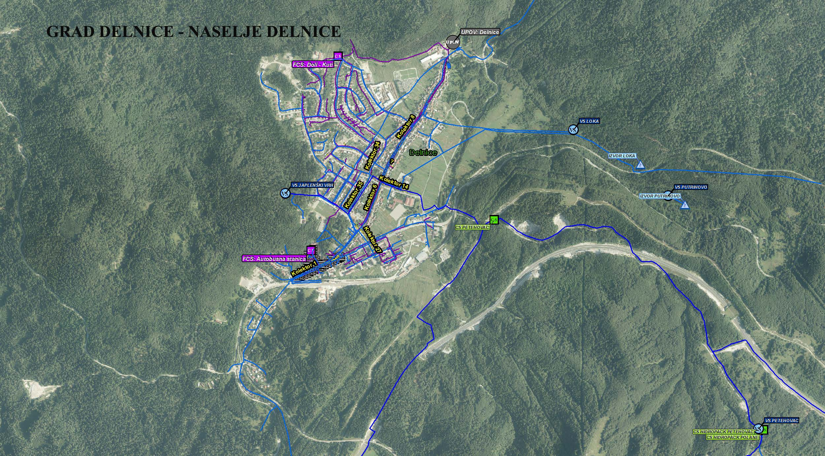


Slide 11
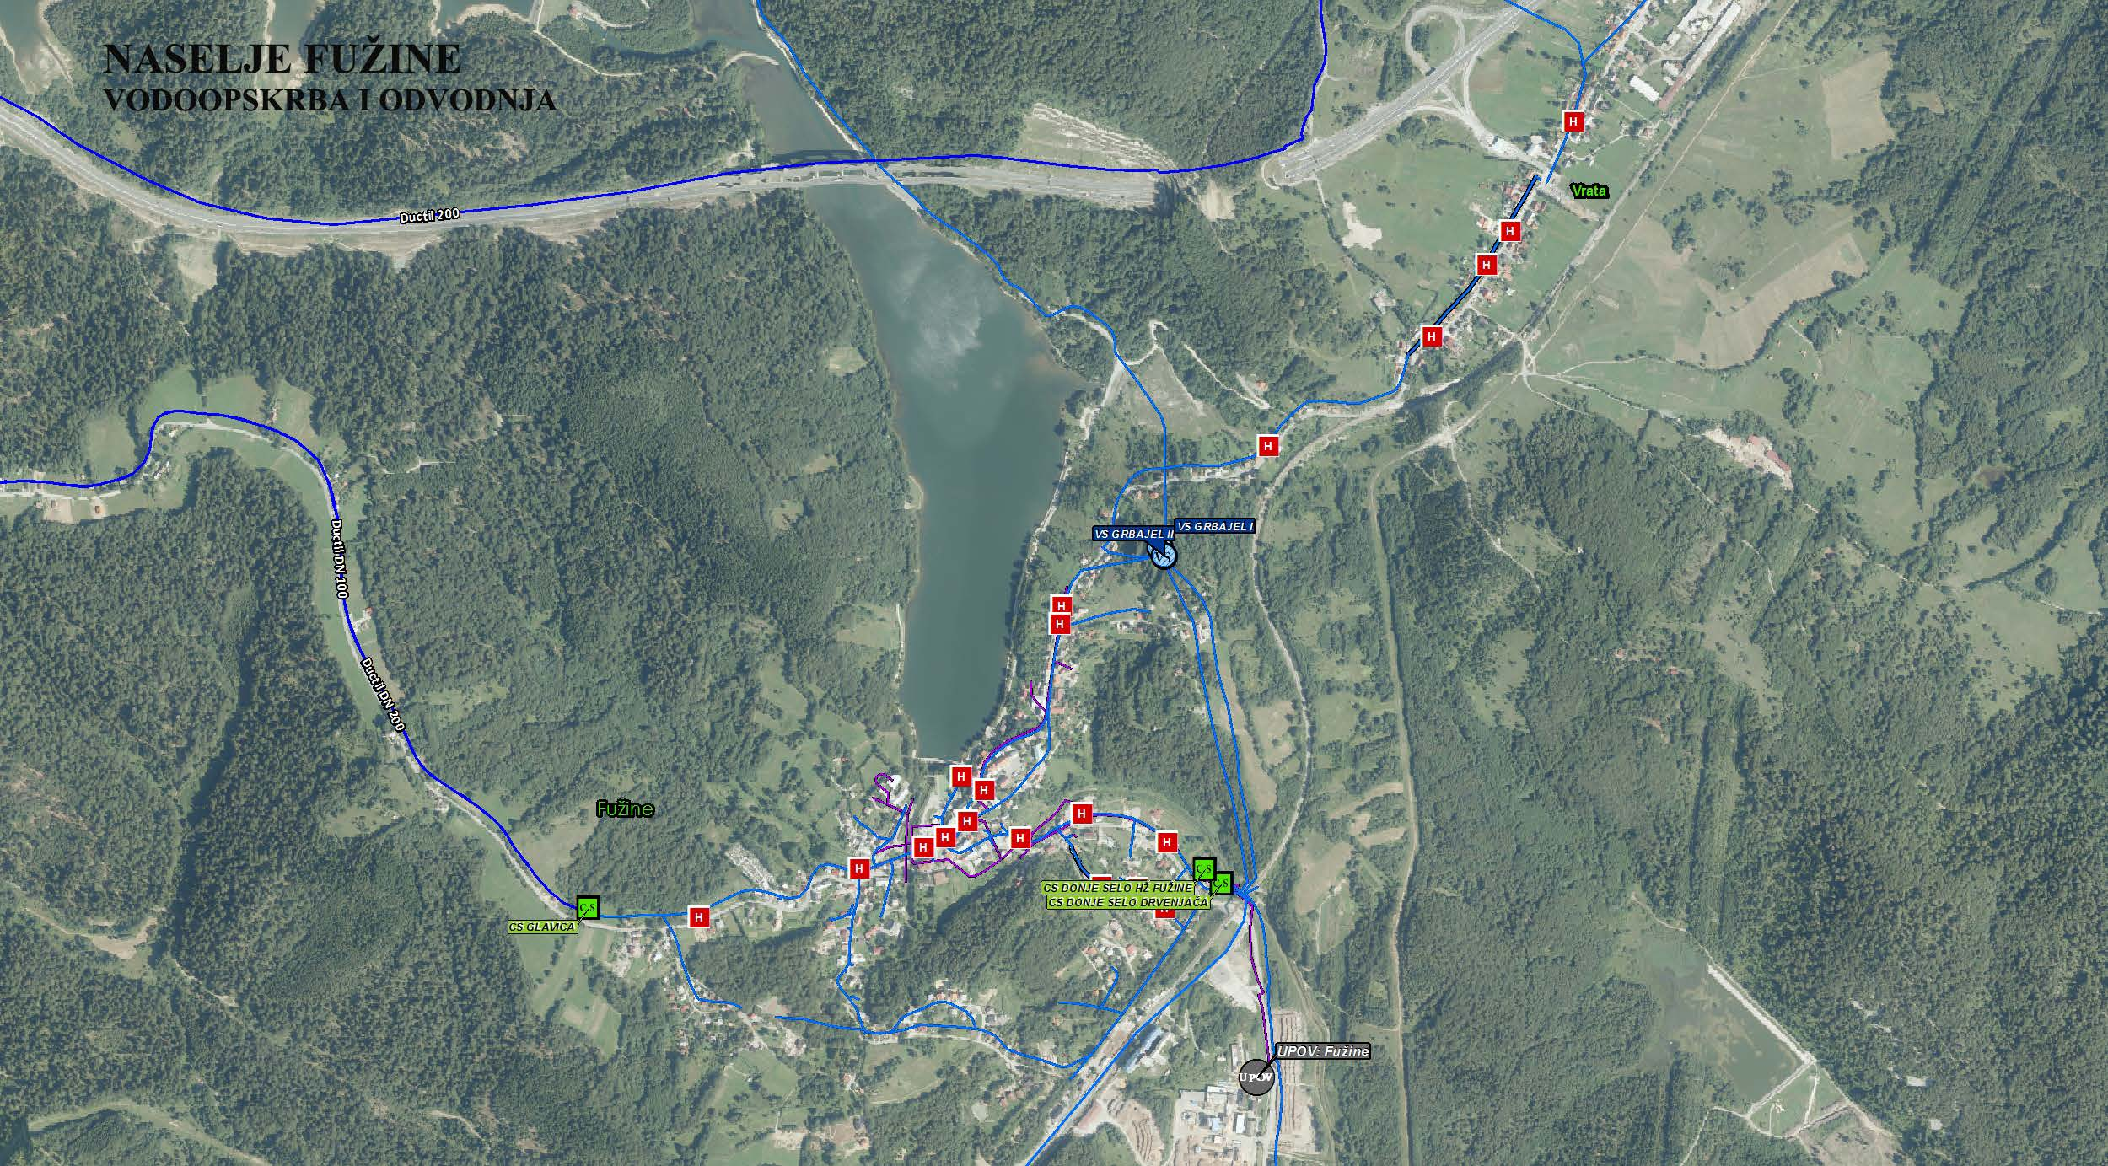


Slide 12
Komunalac vodoopskrba i odvodnja d.o.o. Delnice
Početna procjena projekta
Komponenta I – Tehnička komponenta – 9.200.000,00 kn
Komponenta II – Ulaganja u vodoopskrbu – 64.625.000,00 kn
Komponenta III – Ulaganja u odvodnju – 57.590.000,00 kn
TOTAL – 131.415.000,00 kn
Komunalac vodoopskrba i odvodnja d.o.o. Delnice
Initial estimate cost
Component I – Tehnical component – 9.200.000,00 kn
Component II – Investments in water supply infrastructure – 64.625.000,00 kn
Component III – Investments in wastewater infrastructure – 57.590.000,00 kn
TOTAL – 131.415.000,00 kn

Slide 13
PROVEDBA PROJEKTA
Projekt »Financiranje vodno-komunalne infrastrukture swis fond« se financira Doprinosom švicarske vlade od 21,5 milijuna CHF, do ukupno 85% neto investicije potprojekta. Ostalih 15% investicije bez PVD-a, financira se sredstvima krajnjih korisnika (10%) i Hrvatskih voda (5%). Trošak poreza na dodanu vrijednost nije prihvatljiv trošak za financiranje sredstvima doprinosa, a osigurat će ga krajnji korisnici.
JPP će provoditi puno upravljanje nad provedbom Projekta, što će između ostalog podrazumjevat praćenje provedbe potprojekata s aspekta javne nabave, upravljanja i financija, te tehničke provedbe u skladu zakonskom regulativnom i dobrom građevinskom praksom te načelima zaštite okoliša i prirode, kontrolu namjenskog trošenja dodjeljenih sredstava zajmova, izradu izvješća o napretku i završetku Projekta.
Direktive Europske unije su transponirane u hrvatsko zakonodavstvo donošenjem Zakona o javnoj nabavi, te se javna nabava ugovora u okviru potprojekata Projekta provodi u skladu sa Zakonom o javnoj nabavi
PROJECT IMPLEMENTATION
The MUNICIPAL WATER INFRASTRUCTURE PROJECT (SWISS FUND) is financed from a Contribution of the Swiss Government in the amount of CHF 21,5 million up to a total of 85% of the net sub-project investment. The remaining 15% of the investment excluding the Value Added Tax (VAT) is financed by the Final Beneficiary (10%) and Hrvatske vode (5%). The cost of the VAT is not eligible cost for financing from the Contribution and will be covered by the Final Beneficiary.
The PIU will have full control over Project implementation, including, among other things, monitoring of sub-project implementation from the aspect of public procurement, management and finances, technical implementation in accordance with the legislation, good engineering practice and the environmental and nature protection principles, control whether the allocated proceeds of the Contribution have been used for the designated purpose, preparation of progress reports and the Project completion report.
Since EU Directives were transposed into Croatian legislation by the adoption of the Public Procurement Act, public procurement of contracts under the Project’s sub-projects shall be implemented in accordance with the Public Procurement Act

Slide 14
ZAKLJUČAK
  Razdoblje raspoloživosti sredstava
  od datuma kada je Doprinos odobrio Švicarski parlament, 11. prosinca 2014. godine, do kraja razdoblja važenja pravne osnove za Doprinos, 31. svibnja 2017. godine, i desetogodišnjem razdoblju isplata koje završava 10. prosinca 2024. godine.
  Po završnoj isplati sredstava prema ovom Okvirnom sporazumu, Hrvatska će Švicarskoj predati završno izvješće u kojemu se ocjenjuje postignuće cilja ovoga Sporazuma i završno financijsko izvješće o korištenju Doprinosa, zasnovano na financijskim revizijama Projekata.
CONCLUSION
  Commitment period
  from the approval date of the Contribution by the Swiss Parliament, which is 11 December 2014, until the end of the validity period of the legal foundation of the Contribution, which is 31 May 2017, and a disbursement period of ten years ending on 10 December 2024.
  Upon payment of the final reimbursement according to this Framework Agreement Croatia shall hand over to Switzerland the Project Completion Report that evaluates the achievement of the objective of this Agreement and the Final Financial Report on the utilization of the Contribution, based on financial audits of projects.

Slide 15
HVALA NA PAŽNJI !!!
THANK YOU FOR YOUR ATTENTION !!!

